Slide 1






SEMINÁR O
INVESTIMENTOS
AEPREMERJ
PERSPECTIVAS DOS INVESTIMENTOS E OS IMPACTOS DAS ELEIÇÕES MUNICIPAIS
Penedo/Itatiaia- RJ

Slide 2
2024
investindo em small caps.
SEMINÁR O
INVESTIMENTOS
TEMA DA PALESTRA
AEPREMERJ
PERSPECTIVAS DOS INVESTIMENTOS E OS IMPACTOS DAS ELEIÇÕES MUNICIPAIS
Penedo/Itatiaia- RJ

Slide 3
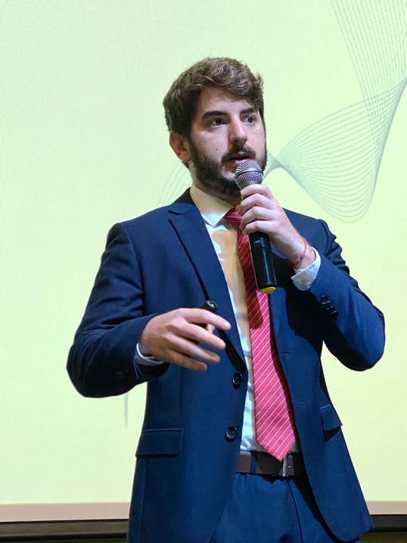
SEMINÁR O
INVESTIMENTOS
Thiago Kramer
AEPREMERJ
PERSPECTIVAS DOS INVESTIMENTOS E OS IMPACTOS DAS ELEIÇÕES MUNICIPAIS
Penedo/Itatiaia- RJ
PORTFOLIO MANAGER
Formado em economia pela Universidade Federal de Pernambuco (UFPE), foi da equipe de M&A da Deloitte. Atua como gestor da estratégia de Small Caps e de Venture Capital na Multinvest. É membro do conselho de administração do Zro Bank.

Slide 4
Índice.
3. SOBRE A MULTINVEST
4. INVESTINDO EM SMALL CAPS
5. CUIDADOS AO INVESTIR
6. CENÁRIO ATUAL
SEMINÁR O
INVESTIMENTOS
AEPREMERJ
PERSPECTIVAS DOS INVESTIMENTOS E OS IMPACTOS DAS ELEIÇÕES MUNICIPAIS
Penedo/Itatiaia- RJ

Slide 5
01
Sobre a Multinvest.
SEMINÁR O
INVESTIMENTOS
AEPREMERJ
PERSPECTIVAS DOS INVESTIMENTOS E OS IMPACTOS DAS ELEIÇÕES MUNICIPAIS
Penedo/Itatiaia- RJ

Slide 6
Multinvest Capital.
Somos uma gestora de recursos independente com mais de 10 anos de mercado.
Especialista em gestão de investimentos para investidores sofisticados.
Vasta experiência investindo em ações e renda variável no Brasil.

Slide 7
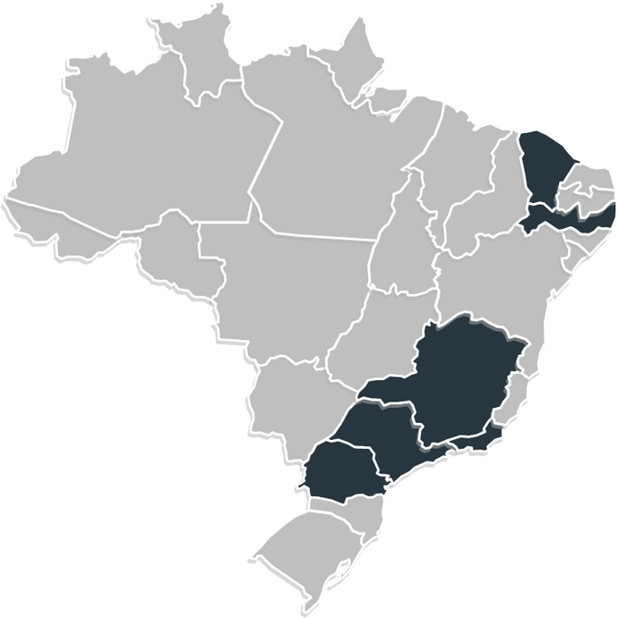
Multinvest Capital.
Maior gestora independente do Nordeste
Atuação em 6 estados
+ de 50 de investidores institucionais
SEMINÁR O
INVESTIMENTOS
AEPREMERJ
PERSPECTIVAS DOS INVESTIMENTOS E OS IMPACTOS DAS ELEIÇÕES MUNICIPAIS
Penedo/Itatiaia- RJ

Slide 8
02
Investindo em Small Caps.
SEMINÁR O
INVESTIMENTOS
AEPREMERJ
PERSPECTIVAS DOS INVESTIMENTOS E OS IMPACTOS DAS ELEIÇÕES MUNICIPAIS
Penedo/Itatiaia- RJ

Slide 9
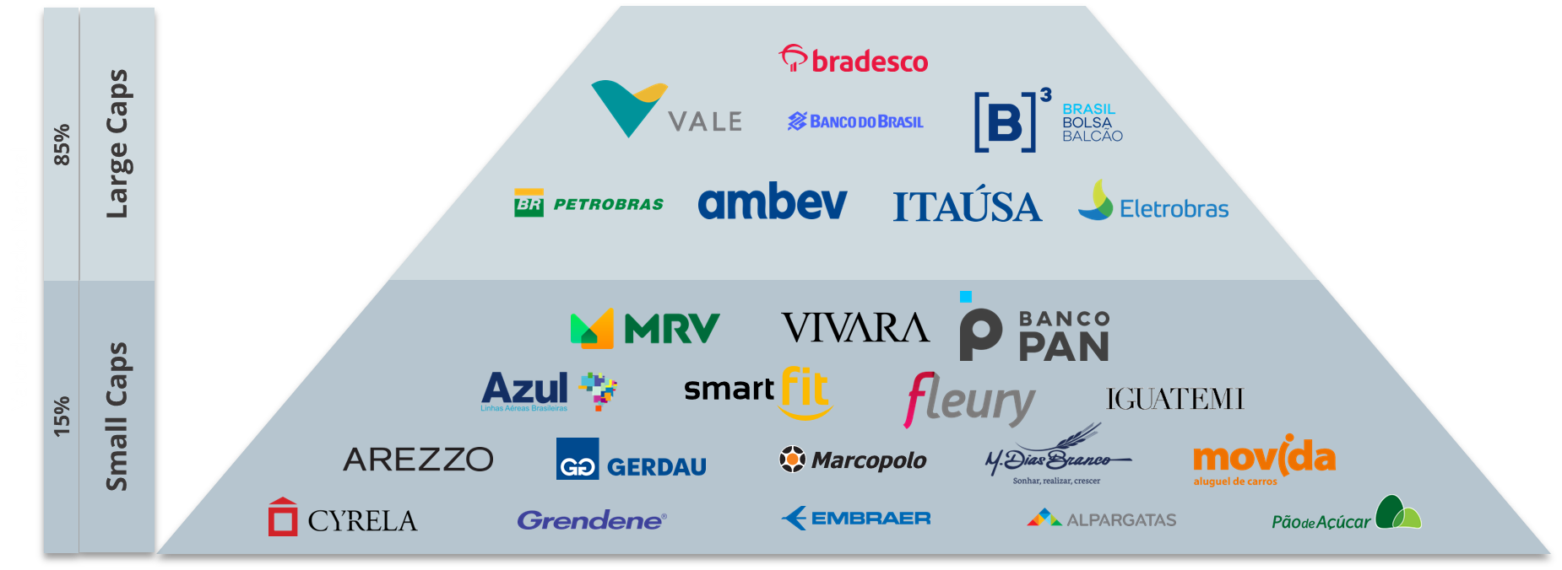
Investindo em Small Caps.
Grandes companhias e dos setores mais variados compõem o Índice Small Cap, permitindo que o universo de investimento tenha uma representação mais próxima da dinâmica econômica brasileira.

Slide 10
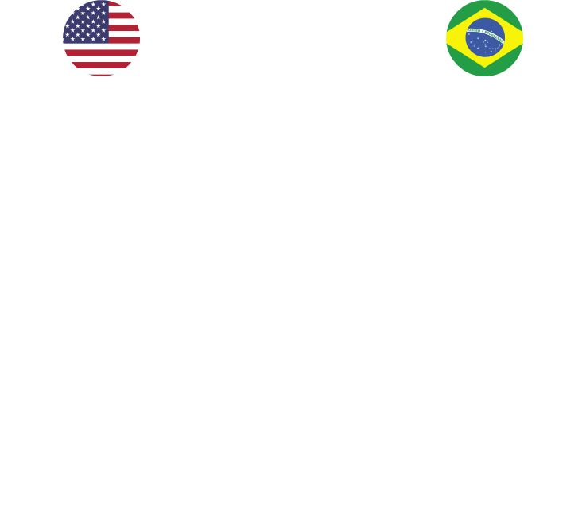
Investindo em Small Caps.
Valor de Mercado > $ 40 bi
Valor de Mercado > $ 5 bi
Total de Empresas Listadas

Slide 11
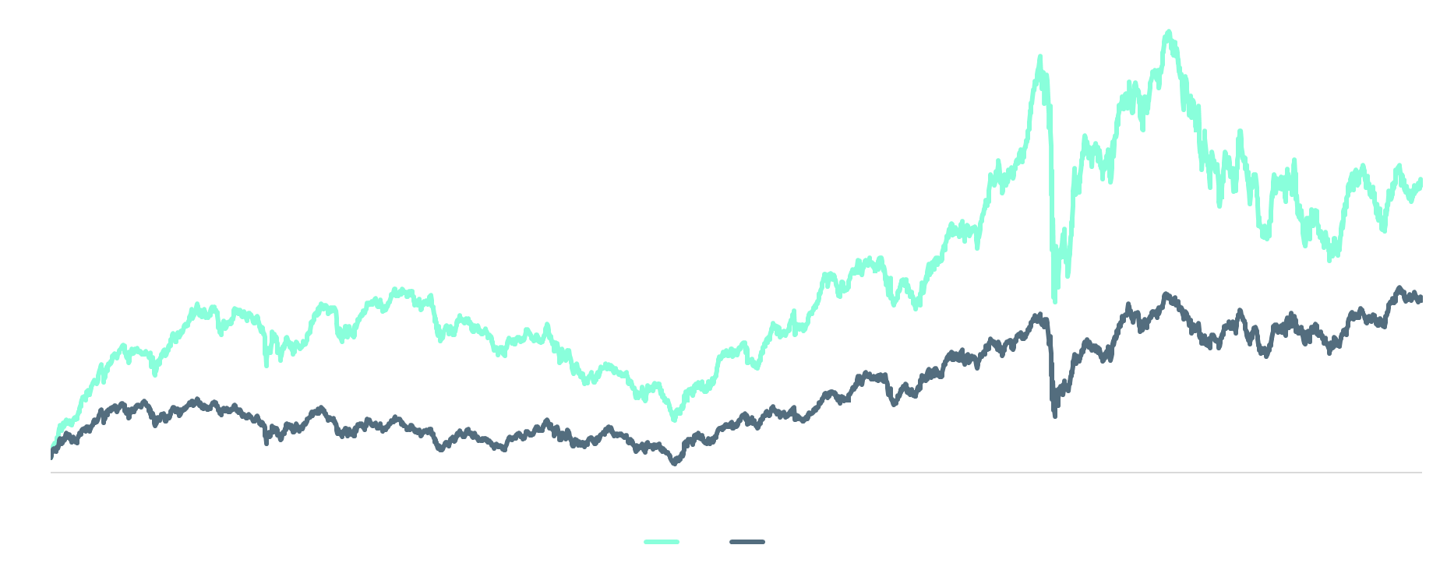
Investindo em Small Caps.
 | Retorno Acumulado | Volatilidade Anualizada | Índice de Sharpe
SMLL | 369,19% | 23,64% | 15,620
IBOV | 213,03% | 24,24% | 8,789

Slide 12
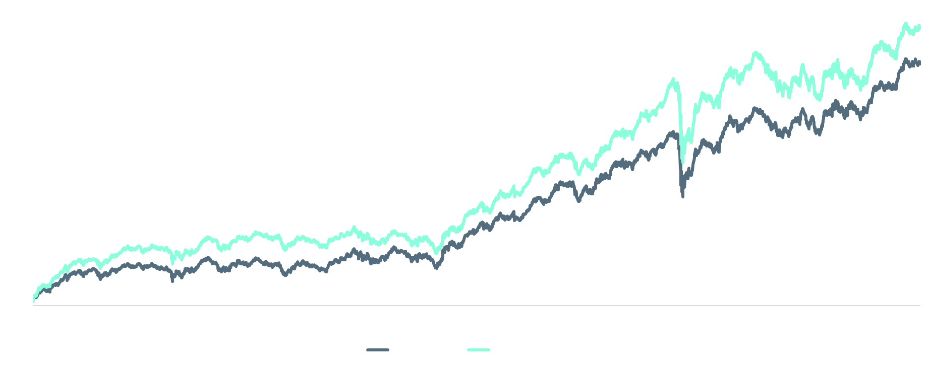
Complemento a Carteira.
 | Retorno Acumulado | Volatilidade Anualizada | Índice de Sharpe
50/50 | 384,33% | 10,41% | 36,919
25/25/50 | 426,96% | 9,92% | 43,025

Slide 13
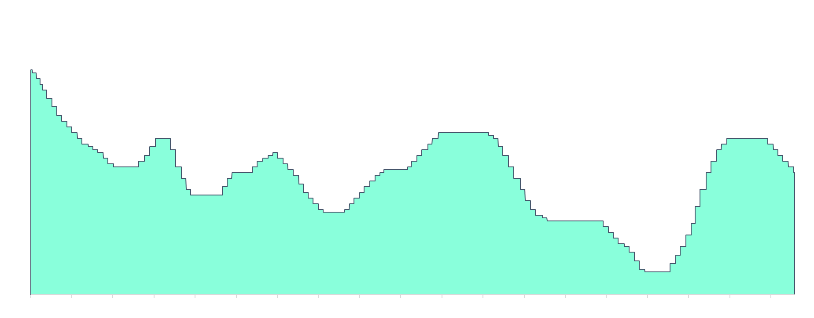
Small Caps e Selic.
IBOV: +92,1%
SMLL: +102,0%
IBOV: +40,1%
SMLL: +61,7%
IBOV: +0,6%
SMLL: +14,5%
IBOV: +33,1%
SMLL: +43,3%
IBOV: +37,7%
SMLL: +43,5%
IBOV: +6,2%
SMLL: -3,9%

Slide 14






Grandes Valorizações.
+93.776%
+1.040%
+61.366%
+14.000%
+1.070%
+1.861%

Slide 15





IPOs Recentes.
-81,89%
-79,21%
-47,53%
-72,64%
-94,17%
-81,20%

Slide 16
03
Cuidados ao Investir.
SEMINÁR O
INVESTIMENTOS
AEPREMERJ
PERSPECTIVAS DOS INVESTIMENTOS E OS IMPACTOS DAS ELEIÇÕES MUNICIPAIS
Penedo/Itatiaia- RJ

Slide 17
Principais Riscos.
1 Liquidez
Possuem muito menos volume de negociação.
2 Recessões
Sofrem mais em períodos de recessão econômica.
Possuem um custo de capital mais alto e podem ser mais endividadas.
3 Crédito

Slide 18
O que procuramos.
O que procuramos em Small Caps:
Como mitigamos risco:
Setores com tendências positivas e teses com dinâmica própria
1
1
Diversificação
Fortes diferenciais ou vantagens competitivas
2
2
Avaliação Sistemática dos Riscos
Equipe de gestão de altíssima qualidade
3
3
Monitoramento de Hipóteses
4
Boa governaça corporativa

Slide 19
04
Cenário Atual
SEMINÁR O
INVESTIMENTOS
AEPREMERJ
PERSPECTIVAS DOS INVESTIMENTOS E OS IMPACTOS DAS ELEIÇÕES MUNICIPAIS
Penedo/Itatiaia- RJ

Slide 20
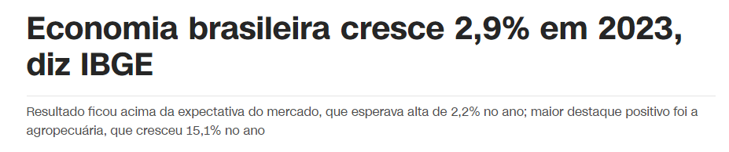
Cenário Atual.

Slide 21
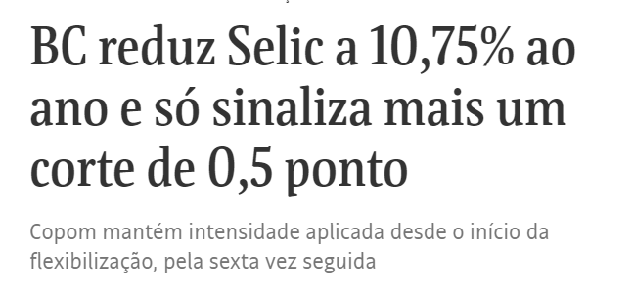
Cenário Atual.

Slide 22
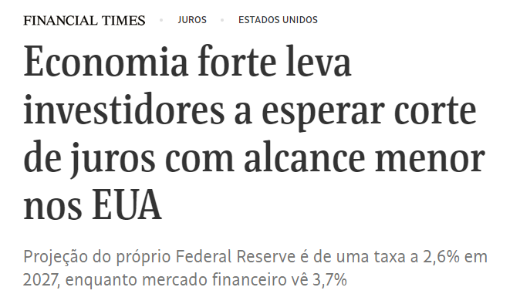
Cenário Atual.

